Slide 1


Slide 2
Installatie

Slide 3
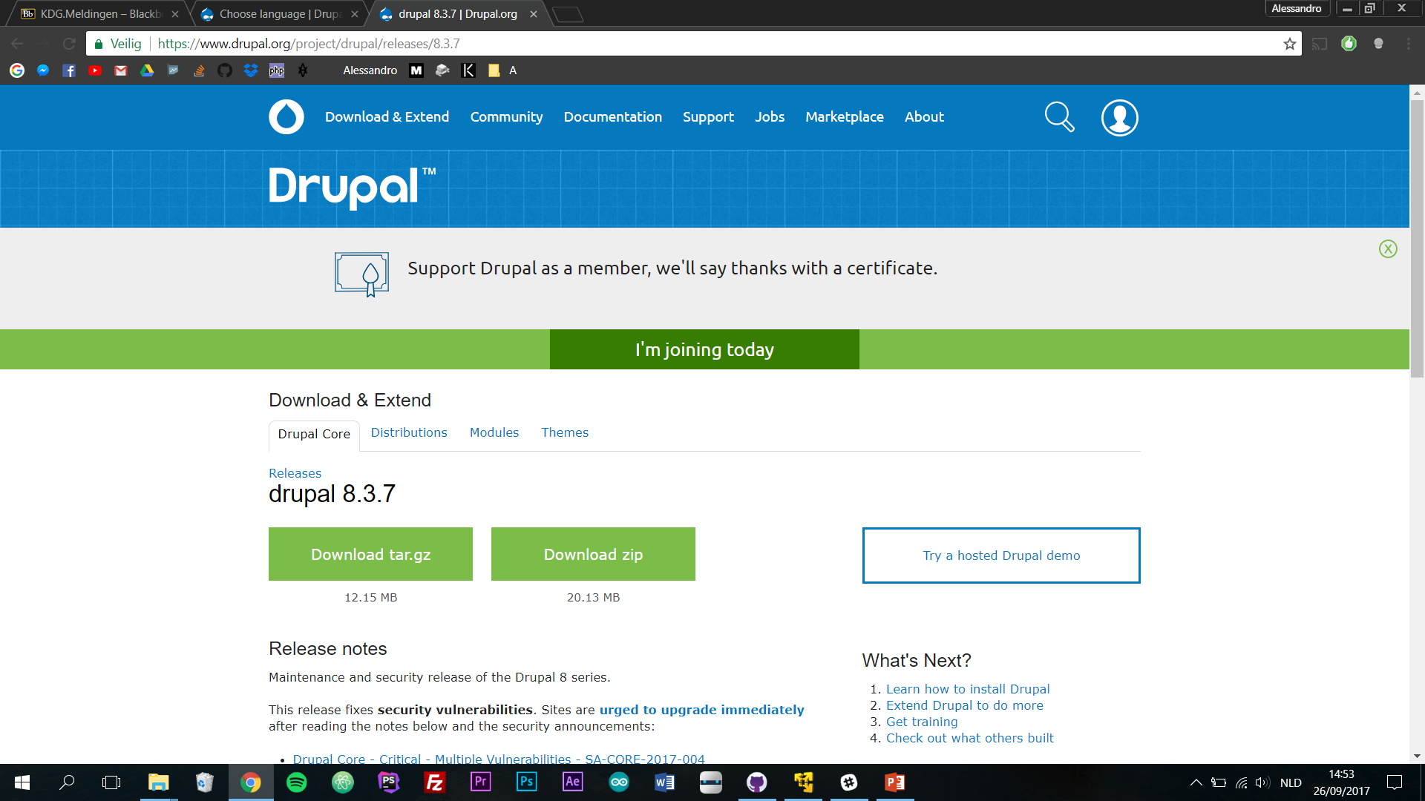

Slide 4
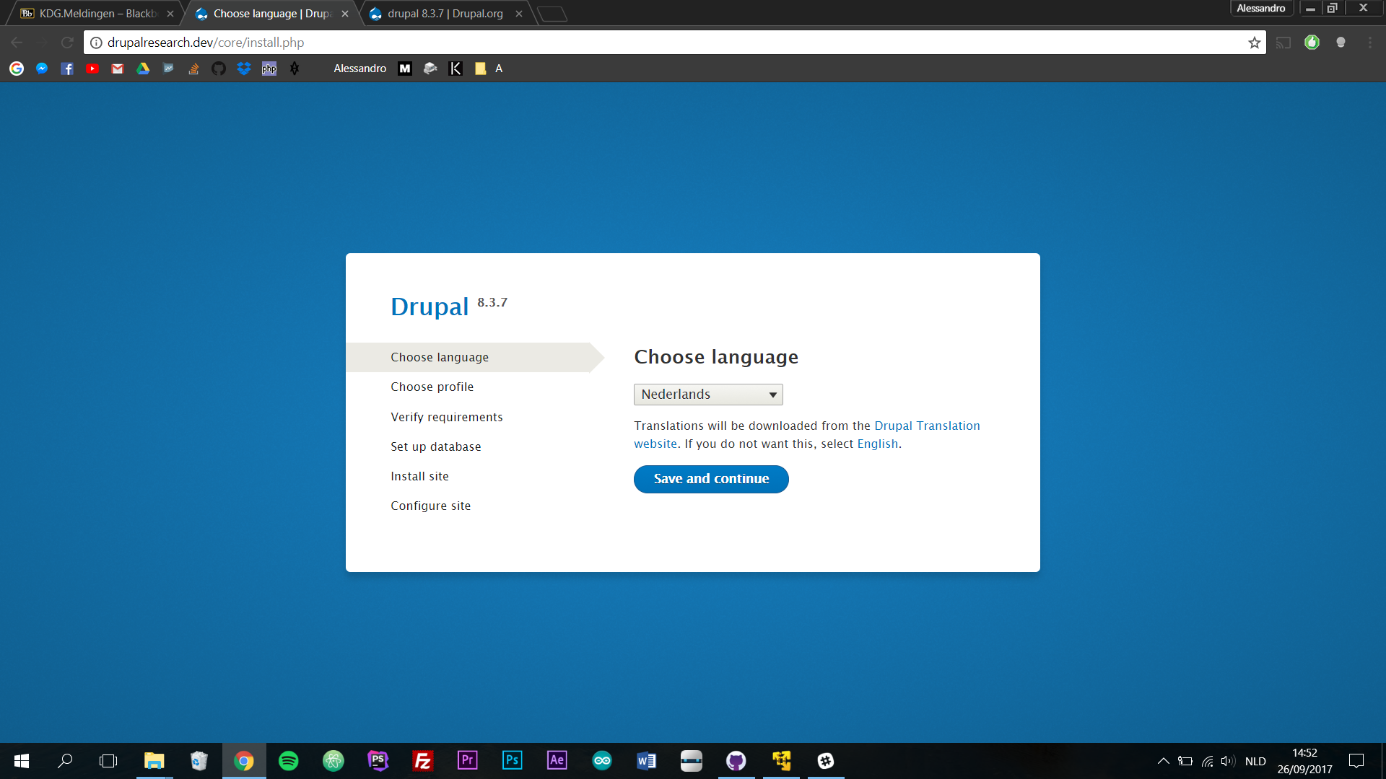

Slide 5
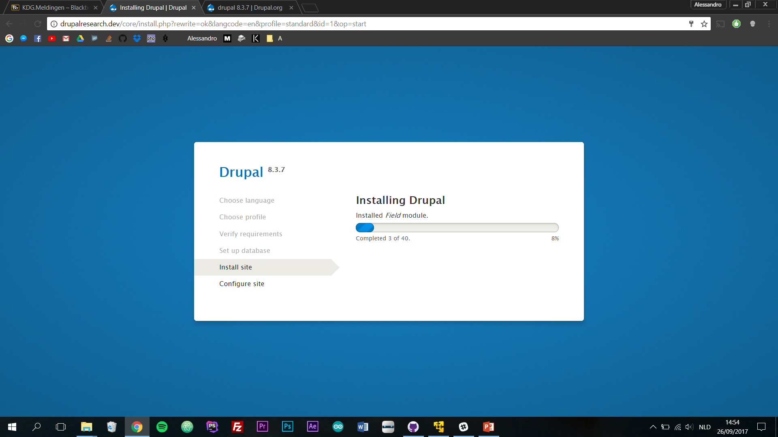

Slide 6
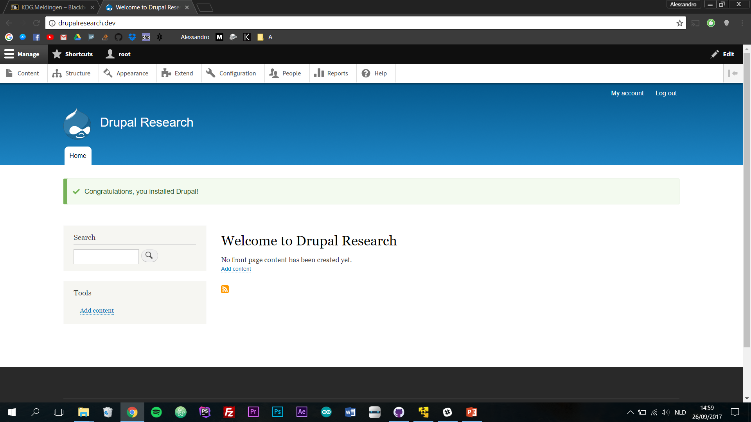

Slide 7
Status rapport

Slide 8
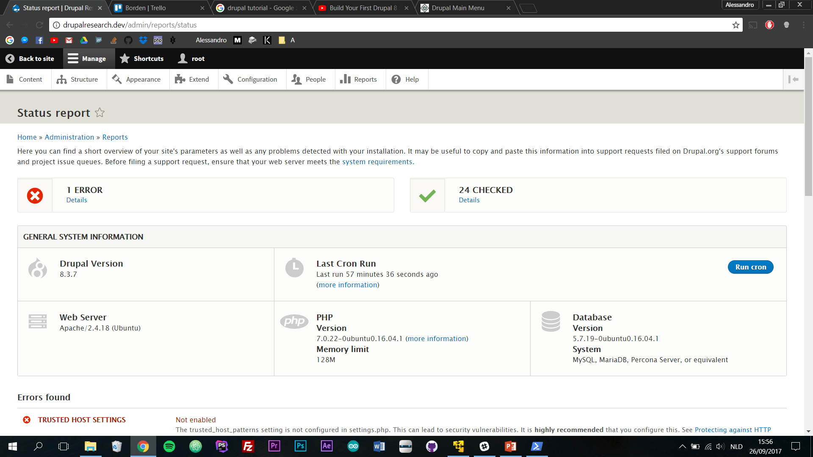
Not a problem => local site

Slide 9
Thema installeren

Slide 10
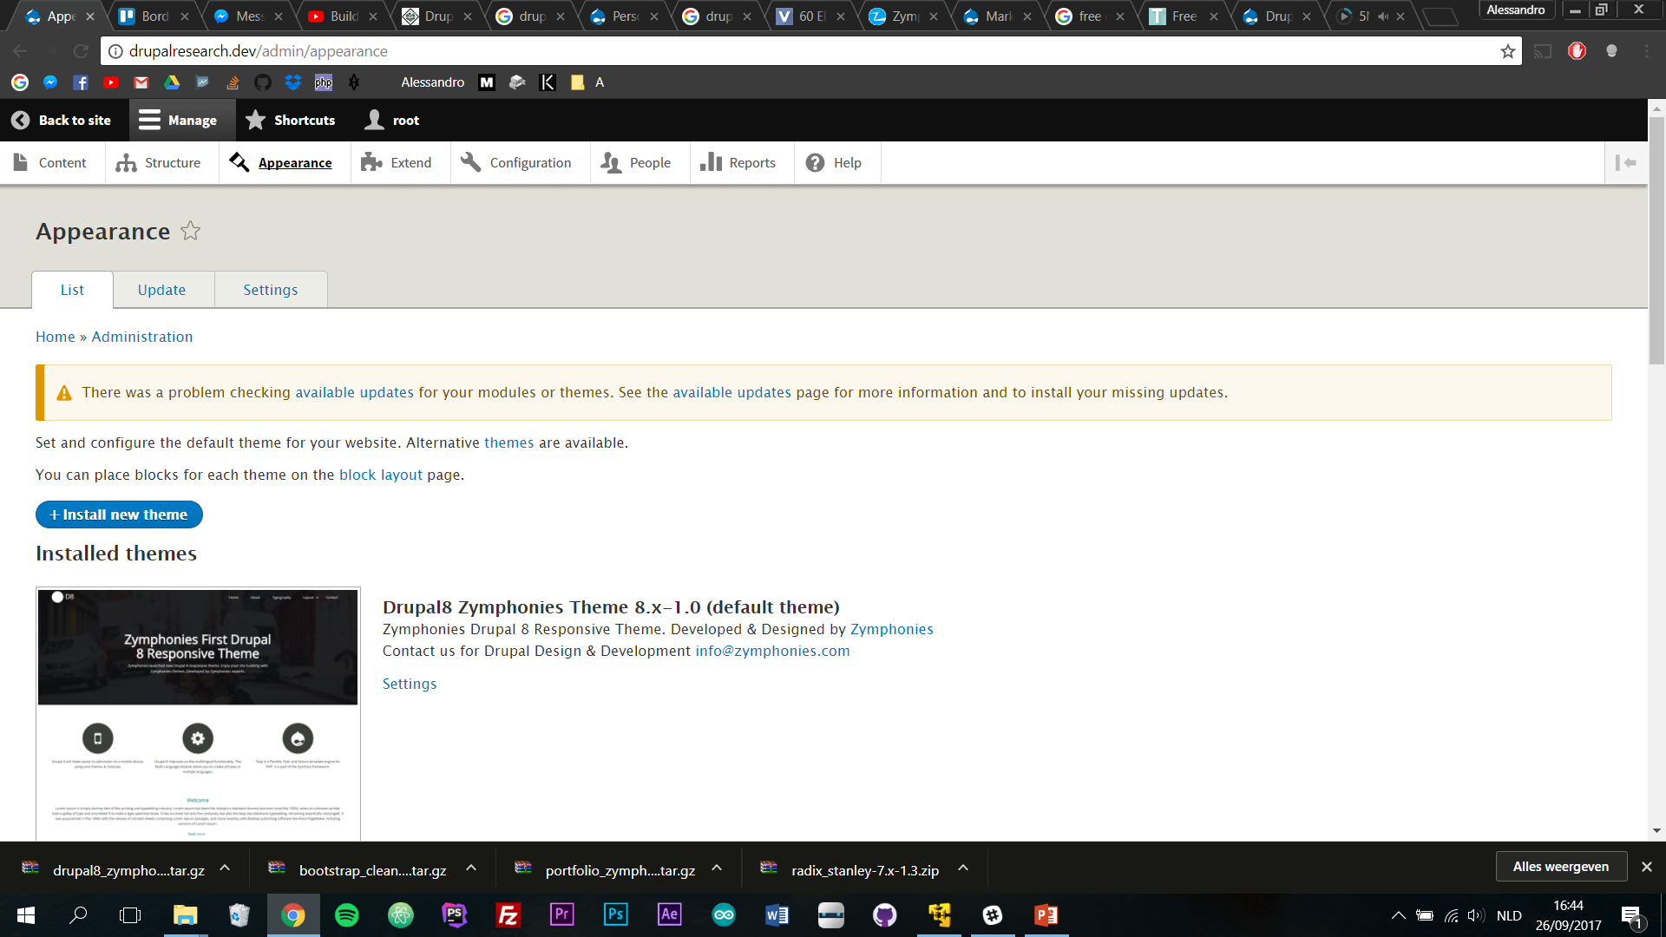
https://www.drupal.org/project/drupal8_zymphonies_theme
Uitpakken
Map plakken
/themes/
Workaround => FTP access nodig ;)

Slide 11
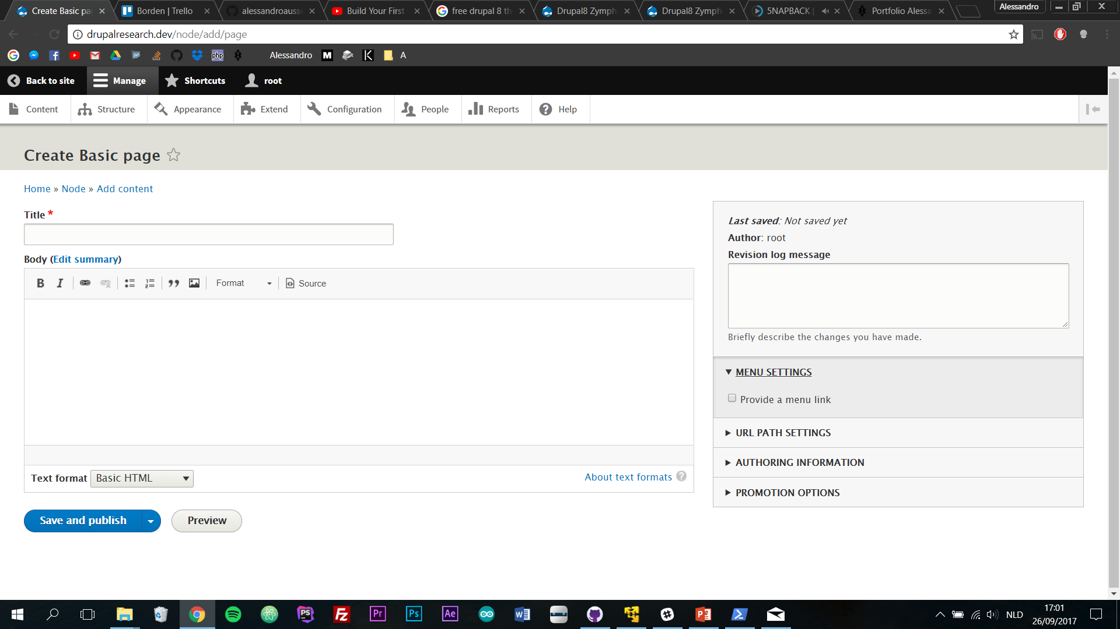
Toevoegen pagina
Titel/Body
“Provide menu link”
“Url Path Settings”
Save + Publish

Slide 12
Cache

Slide 13
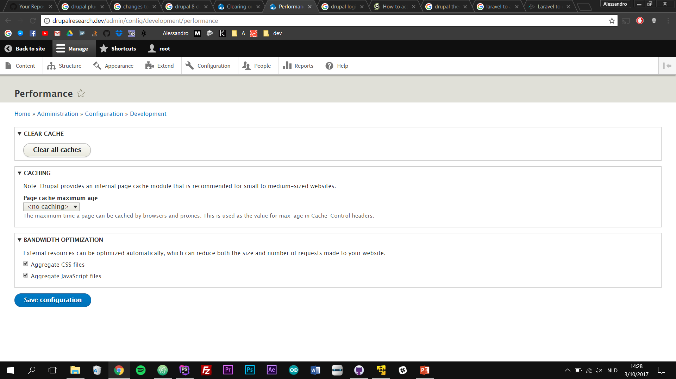
Clear cache:
Configuration > Performance > Clear Cache

Slide 14
Content

Slide 15
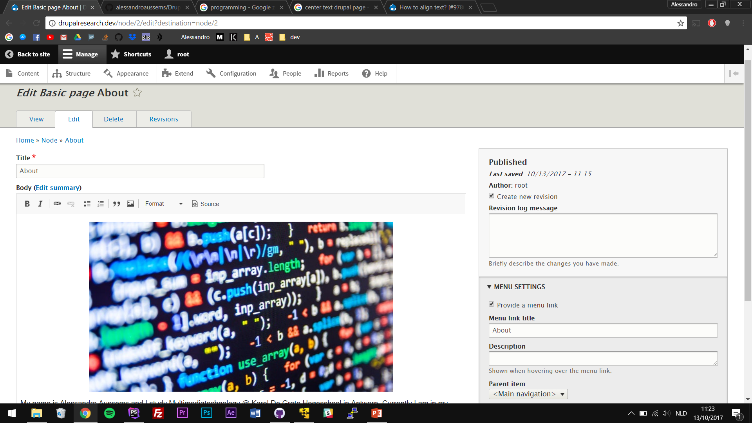
Voorbeeld: About page

Slide 16
Modules

Slide 17
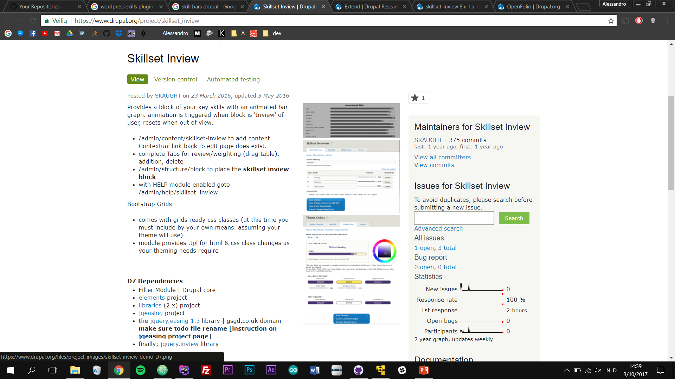
Module downloaden + uitpakken in :
/modules/
Houd de CORE en de extra modules gescheiden

Slide 18
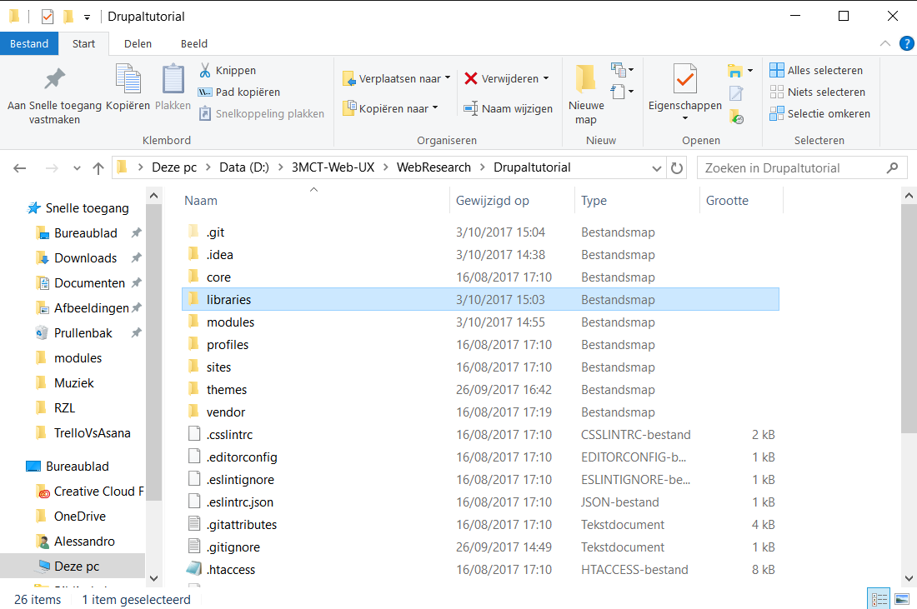
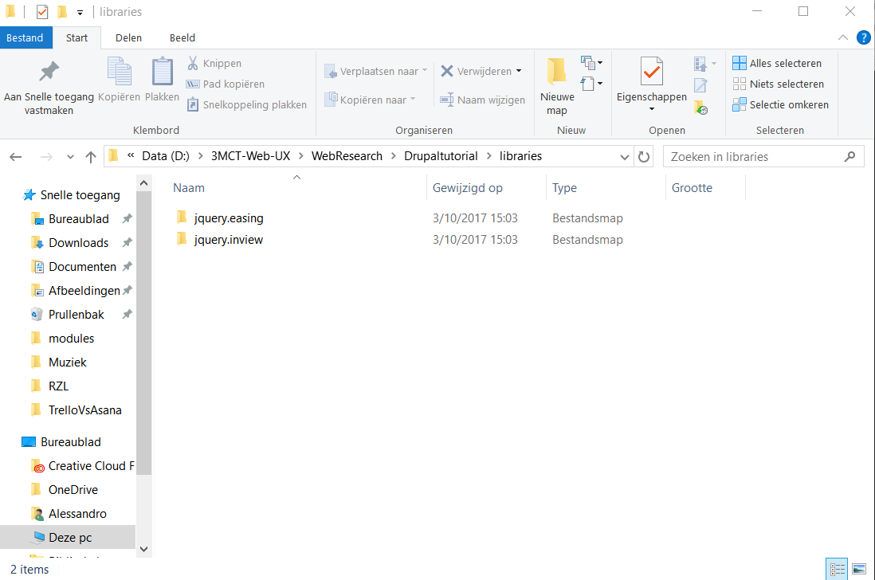
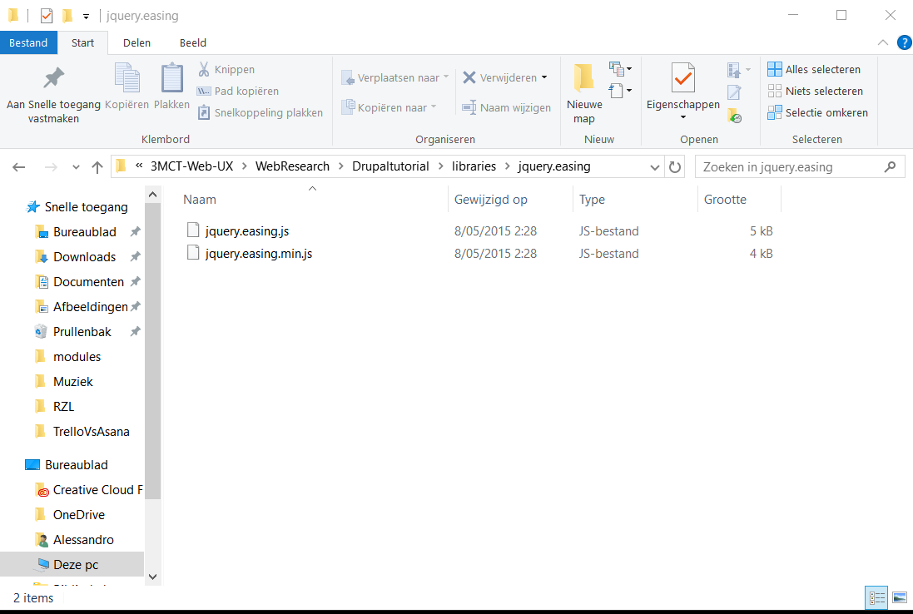

Slide 19
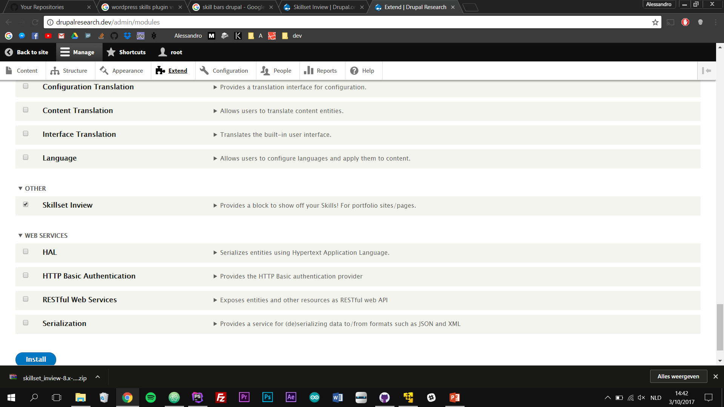
Module aanvinken + install

Slide 20
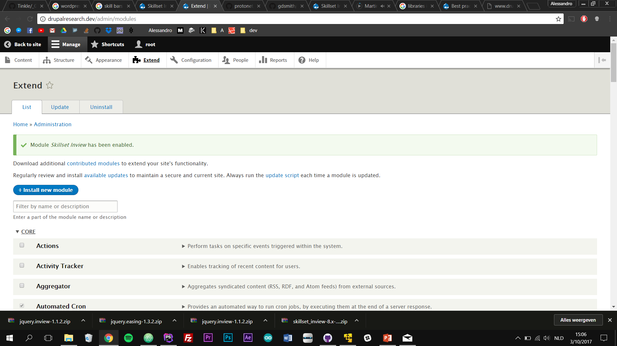

Slide 21
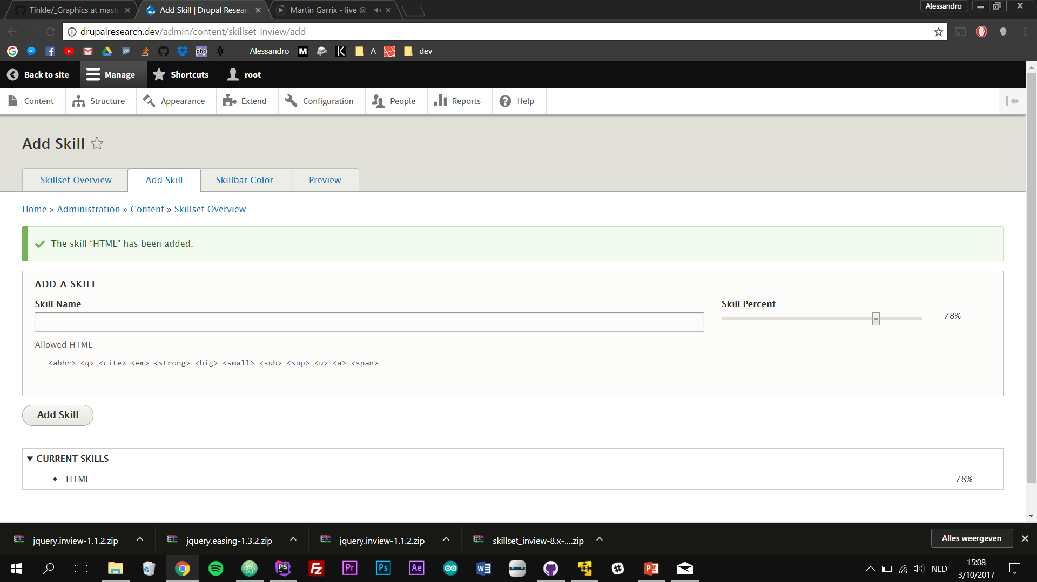

Slide 22
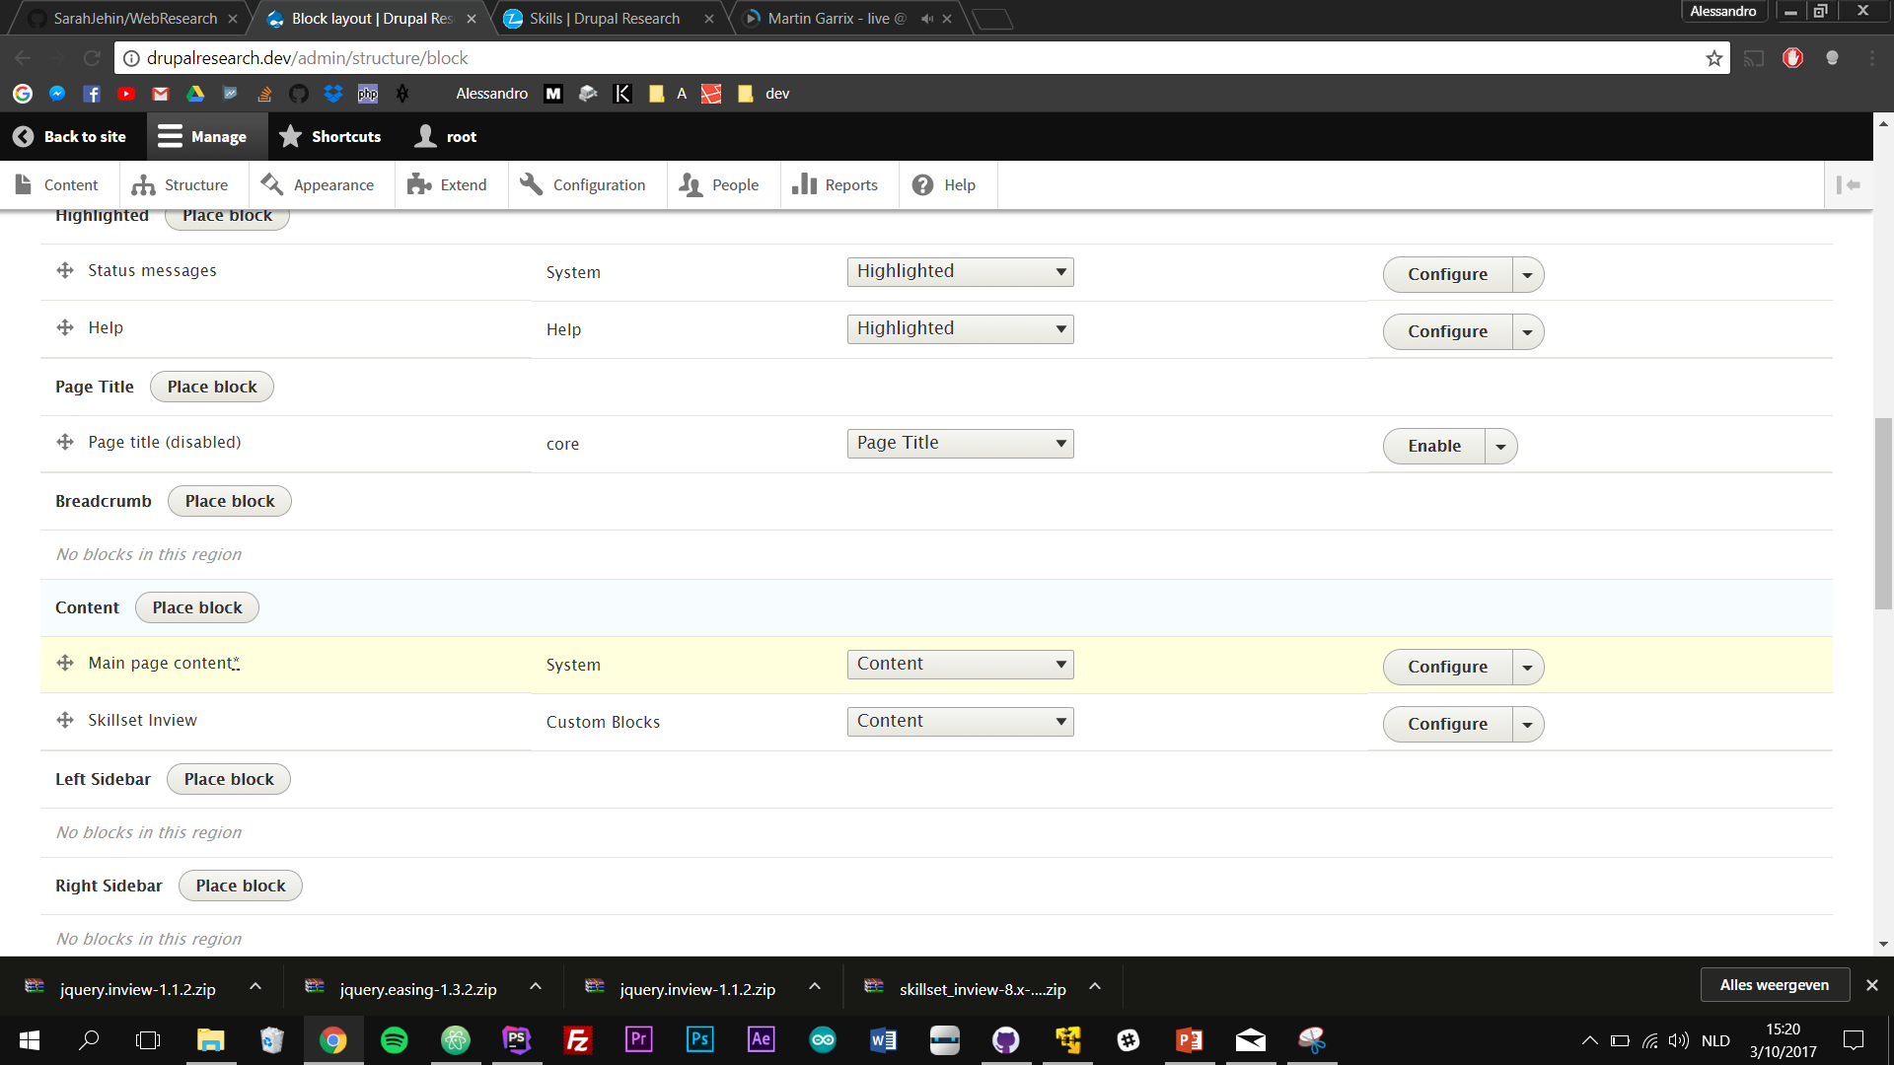

Slide 23
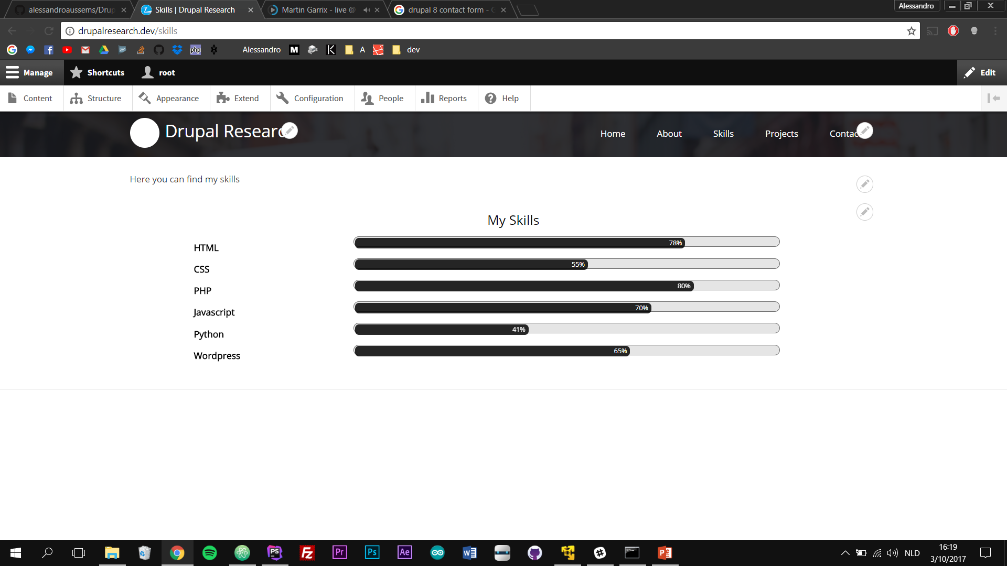

Slide 24
Contact

Slide 25
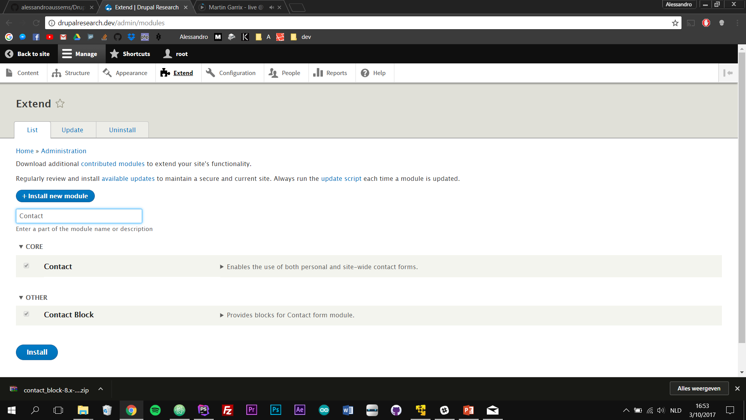

Slide 26
Nodes

Slide 27
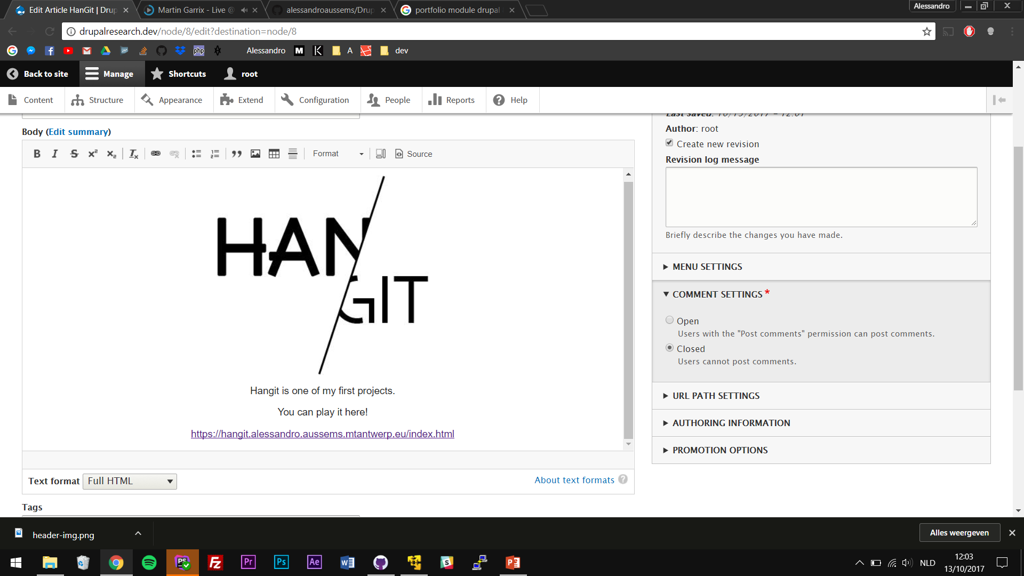

Slide 28
Views

Slide 29
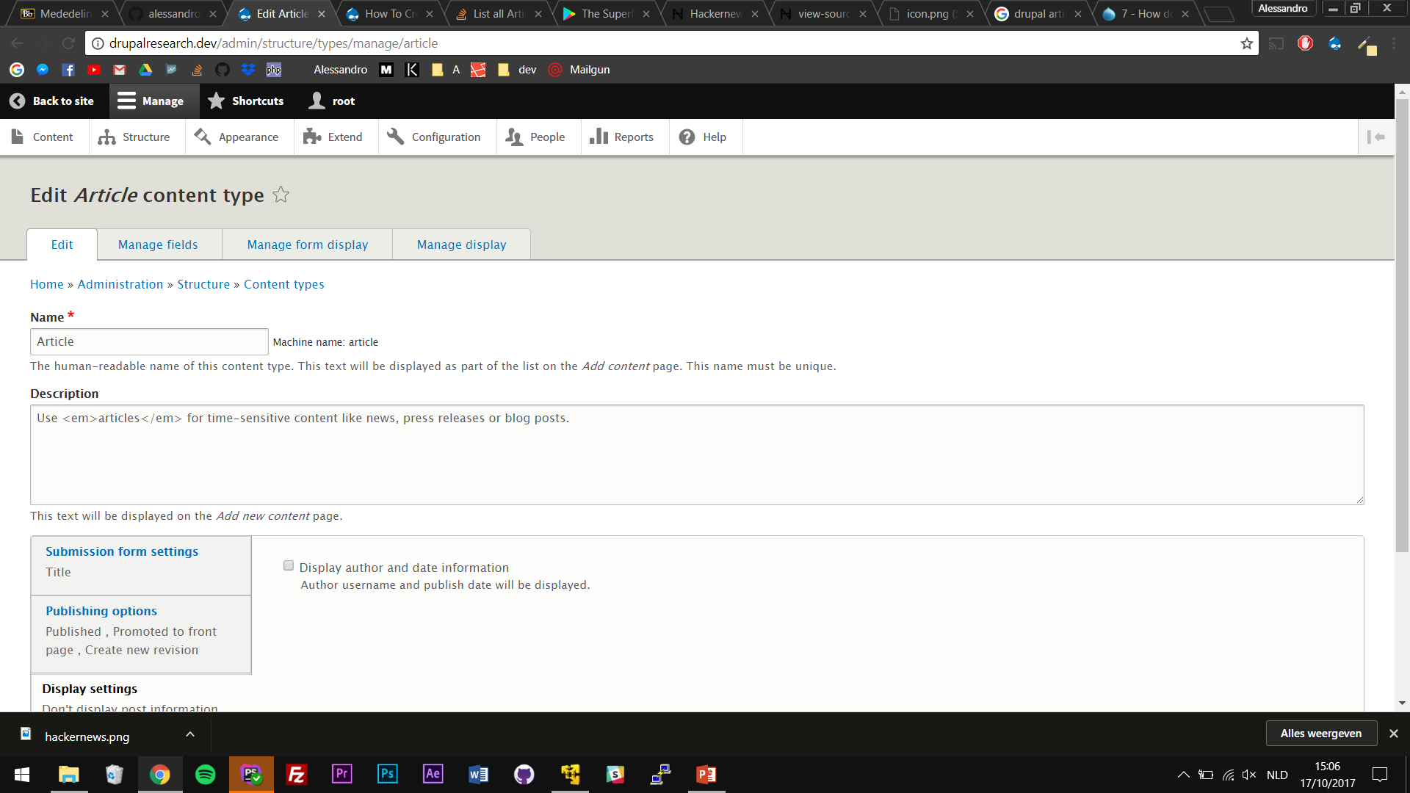
Hoe views bouwen?
Handige tutorial:
http://redcrackle.com/blog/how-to-create-drupal-8-views
Meer instellingen? Bvb “Submitted by” verbergen?

Slide 30
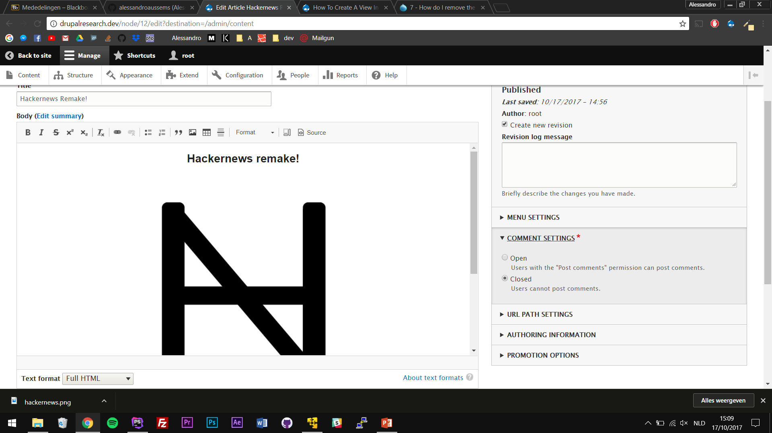
Comments uitschakelen?

Slide 31
Custom module

Slide 32
Hello World Module!...what else?
Veel informatie online
https://www.drupal.org/docs/8/creating-custom-modules
Tutorial volgen

Slide 33
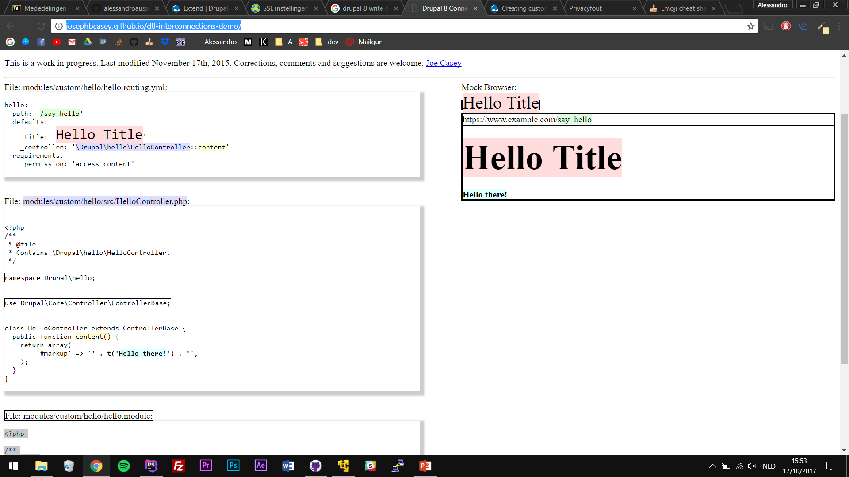
Voorbeeld pagina! Zeer handig!
http://josephbcasey.github.io/d8-interconnections-demo/

Slide 34
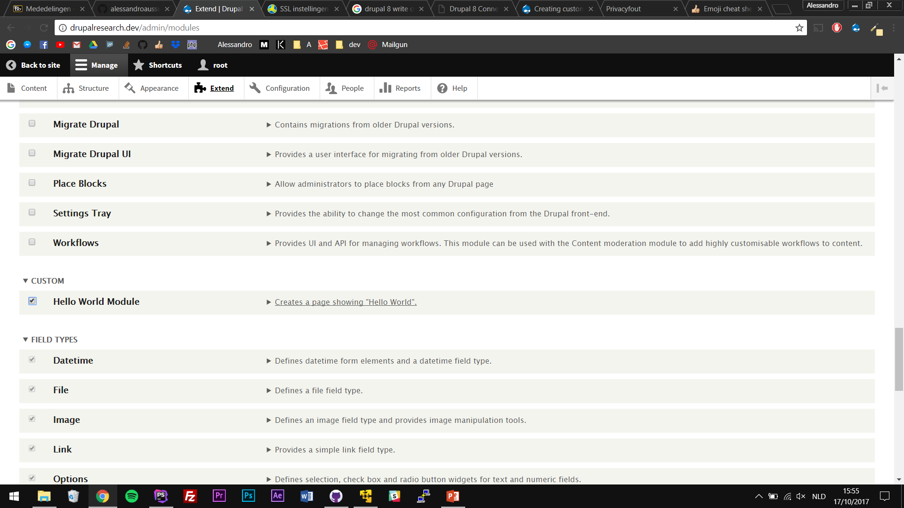

Slide 35
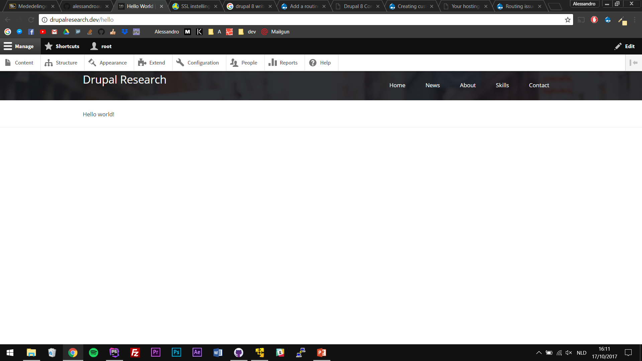

Slide 36
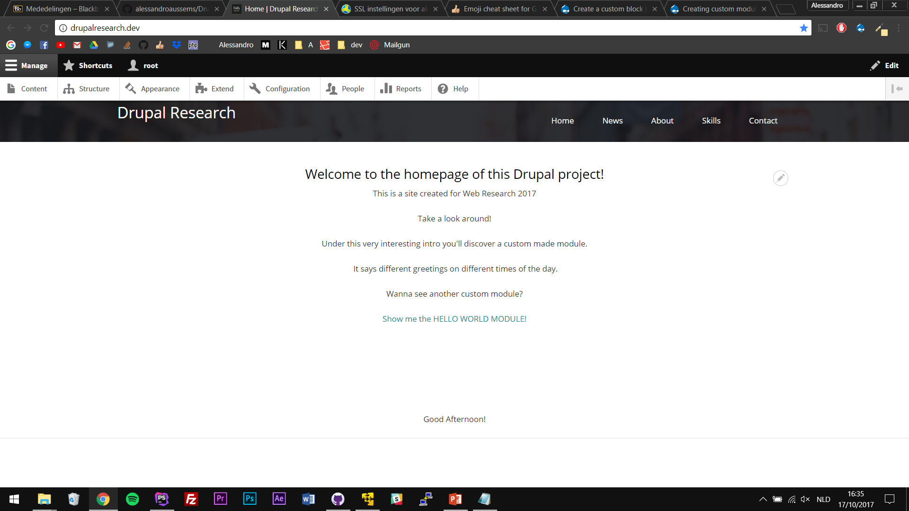
Oefening
Module bouwen die gebruiker begroet op basis van het moment van de dag.

